Slide 1
Métricas de Software
Medición: Qué es y porque hacerla

Slide 2
Agenda
¿Qué es la medición?
¿Qué son las mediciones de Software?
El rol de la medición en la Ingeniería de Software.

Slide 3




La medición en nuestra vida.
¿Dónde usamos la medición diariamente?

Slide 4
Medición: Definición
Es el proceso mediante el cual los números o símbolos son asignados a atributos de las entidades (objetos) en el mundo real de tal manera que las describen de acuerdo a reglas claramente definidas.
Atributo ₁ (valor ₁₁, valor ₁₂, …..)
Atributo ₂ (valor ₂₁, valor ₂₂,…..)
Objeto =
…… ……
Atributo _{n} (valor _{n1}, valor _{n2}, …..)

Slide 5
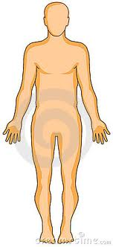
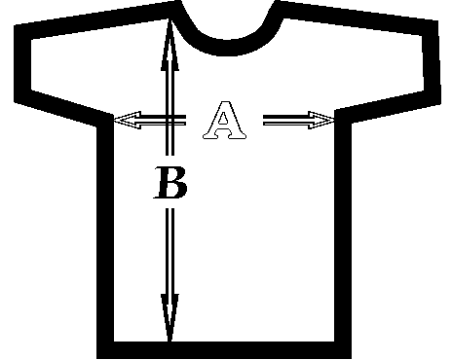
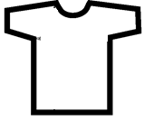
Definiciones
Entidad: objeto físico, evento o proceso del mundo real.
Atributo: propiedad de la entidad.
Valores: números o símbolos asignados de los atributos.
Reglas: mecanismo establecido para interpretar la medición.
1,75 metros
M
L
S

Slide 6
Entidades
En Software, las siguientes pueden ser consideradas entidades:
Productos
Procesos
Recursos
Artefacto de Entrada
consume
Recursos (Personas, Herr., tiempo)
Actividad de Desarrollo
usa
produce
consume
Artefacto Creado/Rehecho
consume
Recursos (Personas, Herr., tiempo)
usa
Actividad de Verificación
produce
Artefacto de Log de Defectos

Slide 7
Atributo
Tipo de Atributos:
Internos: las medidas que representan se basan en la entidad misma.
Para Código: tamaño, modularidad, acoplamiento.
Externos: las medidas que representan se basan en la relación de la entidad con su entorno.
Para Código: confiabilidad, mantenibilidad
Artefacto de Entrada
consume
Recursos (Personas, Herr., tiempo)
Actividad de Desarrollo
usa
produce
consume
CODIGO
consume
Recursos (Personas, Herr., tiempo)
usa
Actividad de Verificación
produce
Artefacto de Log de Defectos

Slide 8
Definiciones
Medida: es una relación entre un atributo y una escala de medición. Es el resultado de una medición.
Métrica: es un estándar (p.e., escalas comúnmente aceptadas) que definen los atributos medibles de una entidad, sus unidades y su alcance.

Slide 9
Ejemplo de Mediciones
Entidad | Atributo
Requerimiento | Tamaño, Reuso, Redundancia
Especificación | Tamaño, Reuso, Redundancia
Diseño | Tamaño, Reuso, Modularidad, Acoplamiento, Cohesión
Código | Tamaño, Reuso, Modularidad, Acoplamiento, Cohesión, Complejidad
Prueba | Tamaño, Cobertura

Slide 10

Para que medir
“Lo que no es medible hacerlo medible” (Galileo Galilei).
Ciencia: encontrar atributos de las cosas que nos interesan.
Que cosas nos interesan en ingeniería de software y podemos medir y otras que tenemos que encontrar la medición.

Slide 11
Para que medir
Medición de entidades físicas
Medición de entidades no-físicas
En software la mayoría son entidades no-físicas.
Entidad | Atributo | Unidad | Valor
Humano | Peso | Kgr | 84
Entidad | Atributo | Unidad | Valor
Humano | IQ | Indice IQ | 92

Slide 12
Medición en Ingeniería de Software
Ingeniería de Software: describe una colección de técnicas que aplican un enfoque ingenieril a la construcción y soporte de productos de software.
La ciencias de la computación apunta a los fundamentos teóricos para construir software.
La IS apunta la implementación de software de una manera controlada y científica.

Slide 13
Problema del software
Se falla en definir objetivos medibles en los productos de software.
Si no hay objetivos claros, nunca sabemos si cumplimos los objetivos.
Se falla en entender y cuantificar los componente de los costos de los productos de software.
No se predice (cuantifica) la calidad.
Se confía casi exclusivamente en las herramientas y en el conocimiento que se adquiere en ellas.
Notes:
Comparación con las otras ingenierías y el rol de las mediciones.
Ejemplo de facilidad de uso.

Slide 14
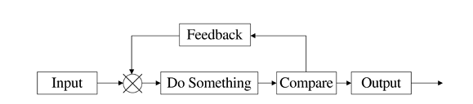
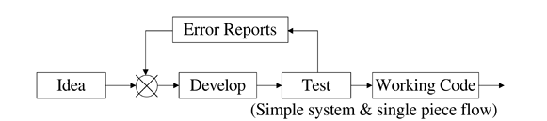
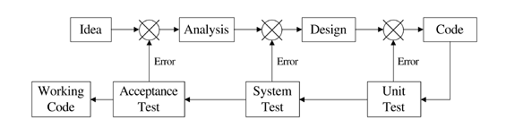
Objetivos en Medición de Software
No se puede controlar lo que no se mide (Tom DeMarco)

Slide 15
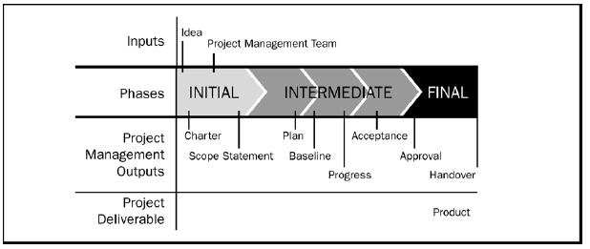
Objetivos de Medición en Software (y en general)
Uso de las mediciones:
Entender:
Controlar:
Predecir:
1
2
3
Para Cotizar o presupuestar
el trabajo o proyecto
Para Controlar el trabajo o proyecto
Para Mejorar la productividad el futuro trabajo o proyecto

Slide 16
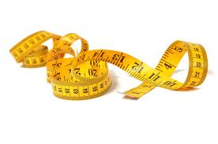
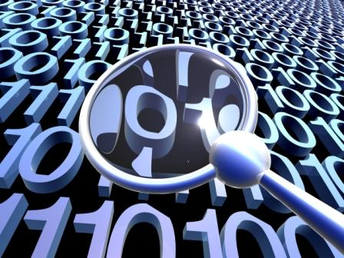
¿Qué es medición de Software?
Las métricas de software son mediciones que son utilizadas para cuantificar el software, los recursos de desarrollo y/o el proceso de desarrollo de software.
Esto incluye elementos medidos directamente, como las líneas de código, así como elementos calculado desde las mediciones, como las calidad del software.

Slide 17

¿Qué es medición de Software?
Es la selección, observación y análisis conjunto de un grupo de diferentes atributos de software, además de la nuestra interpretación subjetiva con el objetivo de tener una comprensión del software como un todo.
No es trivial, hay casi 500 métricas propuestas

Slide 18

Alcance de las Métricas de Software
Estimación de Esfuerzos y Costos.
Mediciones y Modelos de Productividad.
Recolección de Datos.
Mediciones y Modelos de Calidad.
Modelos de Confiabilidad.
Modelos y Evaluación de Performance.
Métricas de complejidad y estructurales.
Evaluación de la capacidad de madurez.
Gestión de Métricas.
Evaluación de Herramientas y métodos.

Slide 19
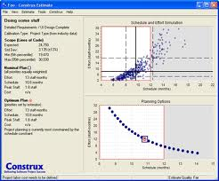
Alcance de la Métricas de Software - 1
Estimación de Esfuerzo y Costos
Estimación de costos de software es el proceso de predecir la cantidad de esfuerzo requerido para construir un sistemas basado en software.
La estimación de la duración y esfuerzo del proyecto son derivados durante la etapa de planificación del proyecto.
Los modelos pueden ser categorizados en modelo de costos (COCOMO) o modelos de restricciones (SLIM).
La experiencia es usada para realizar estas estimaciones pero no es suficiente cuando se conoce acerca del producto final.
Muchos modelos están en herramientas automatizadas.

Slide 20
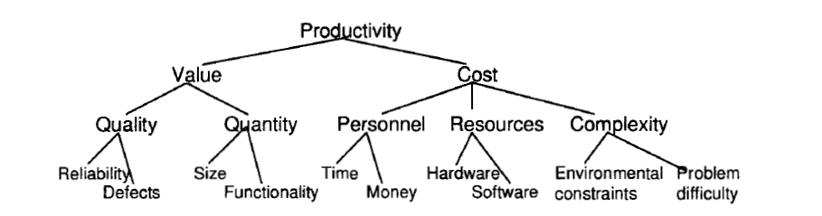
Alcance de la Métricas de Software - 2
Mediciones y Modelos de Calidad
Tasa de salida por unidad de entrada
Productividad = Tamaño / Esfuerzo
Prod = Klocs / Personas-Mes.
Modelo de Productividad basado en la descomposición de atributos medibles

Slide 21
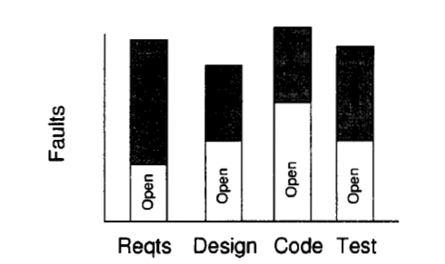
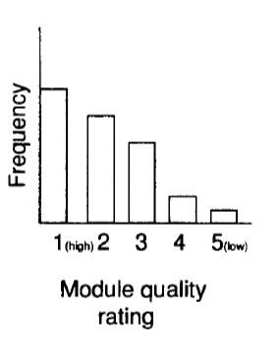
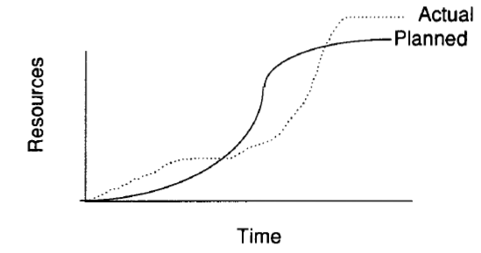
Alcance de la Métricas de Software - 3
Recolección de Datos
Paso complejo y crítico
Qué datos deberían recolectarse
Como deberían recolectarse
Son reproducibles.

Slide 22
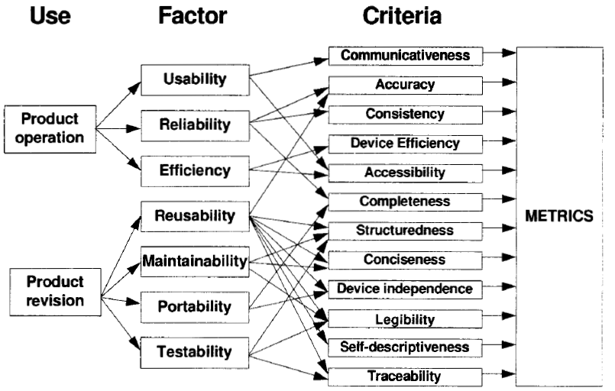
Alcance de la Métricas de Software - 4
Medición y modelos de Calidad
Basado en descomposición de Atributos (ej. McCall, ISO 9126).

Slide 23
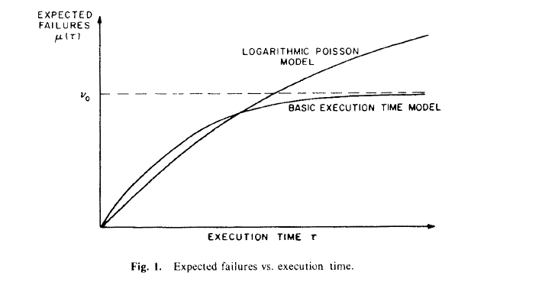
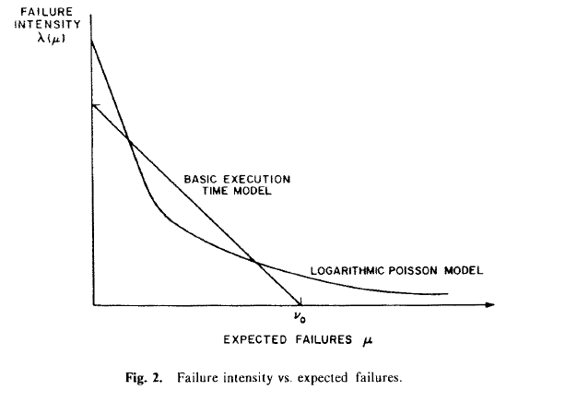
Alcance de la Métricas de Software - 5
Modelos de Confiabilidad
Muestran el cambio de intensidad de fallas (λ) versus el tiempo.
Modelos:
Modelo Exponencial Básico: asume fallas finitas en tiempos infinitos.
Modelo de logarítmico Poisson: asume fallas infinitas.

Slide 24
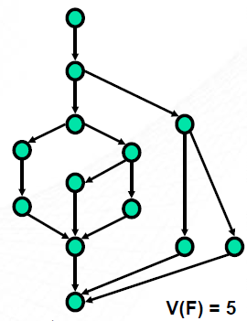
Alcance de la Métricas de Software - 5
Métricas Estructurales y de Complejidad
Estructura de Flujo de Control
Estructura de Flujo de Datos
Estructura de Datos
Atributos de Flujo de Información
Métricas de Complejidad
McCabe

Slide 25
Alcance de la Métricas de Software - 6
Gestión por Métricas
Métricas para control de proyectos
Relacionadas con la calidad de la especificación
Relacionadas con la documentación
Para testing y verificación
Para recursos
Para cambios

Slide 26
Ejemplos de Objetivos
Gerentes
Cuanto cuesta cada proceso?
Qué productividad tiene mi equipo?
Que tan buen código está desarrollando mi equipo?
Que tan satisfecho está el cliente?
Como podemos mejorar?
Ingenieros
Se pueden probar los requerimientos?
Se han encontrado todos los defectos?
Se han logrado los metas de productos o procesos?
Que ocurrirá en el futuro?

Slide 27
Conclusiones
Sin mediciones no hay manera de saber si los procesos/productos pueden mejorarse.
Las métricas permiten establecer objetivos de mejoras.
Las métricas permiten identificar las causas de los defectos que tienen mayor impacto en el desarrollo
Las métricas aplicadas al producto ayudan a identificar:
Que requerimientos son más volátiles.
Que módulo son los más propensos a errores
Cuanto tiempo de testing debería planearse para cada modulo.

Slide 28
Fin del Módulo

